Slide 1
Der Differentialquotient Ermittlung #4: LIMES (h-Methode)

Slide 2
Der Differentialquotient
Die momentane Änderungsrate einer Funktion f an der Stelle a
$$f′(a)=\lim_{b→a}{\frac{f\left(b\right)−f(a)}{b−a}}$$
wird als Differentialquotient (1. Ableitung) bezeichnet.
Äquivalente Formel
$$f^{′}\left(x_{0}\right)=\lim_{h→0}{\frac{f\left(x_{0}+h\right)−f\left(x_{0}\right)}{h}}$$
Der Differentialquotient gibt die Steigung der Tangente durch den Punkt $A=(a|f(a))$ an.

Slide 3
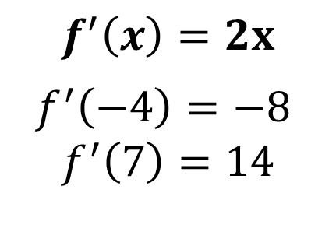
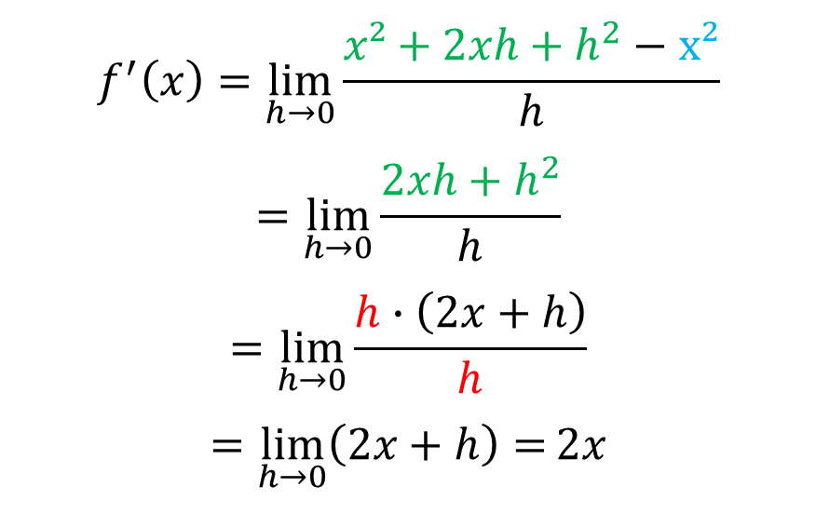
h-Methode
Gegeben ist $f\left(x\right)=x^{2}$. Bestimme den Differentialquotient einer beliebigen Stelle $x$.
$$f^{′}\left(x\right)=\lim_{h→0}{\frac{f\left(x+h\right)−f(x)}{h}}$$
$$f\left(x+h\right)={\left(x+h\right)}^{2}=x^{2}+2xh+h^{2}$$
$$f\left(x\right)=x^{2}$$
$$f^{′}\left(x\right)=\lim_{h→0}{\frac{x²+2xh+h^{2}−x²}{h}}$$
$$=\lim_{h→0}{\frac{2xh+h^{2}}{h}}$$
$$=\lim_{h→0}{\frac{h∙\left(2x+h\right)}{h}}$$
$$=\lim_{h→0}\left(2x+h\right)=2x$$
$$f^{′}\left(x\right)=2x$$
$$f^{′}\left(−4\right)=−8$$
$$f^{′}\left(7\right)=14$$

Slide 4
Bsp. 1a) Bestimme allgemein den Differentialquotient für eine beliebige Stelle x. Berechne anschließend den Differentialquotient an den Stellen $x_{1}=−2 und x_{2}=3.$
$$f\left(x\right)=2x^{2}−x$$

Slide 5
Bsp. 1b) Bestimme allgemein den Differentialquotient für eine beliebige Stelle x. Berechne anschließend den Differentialquotient an den Stellen $x_{1}=5 und x_{2}=−1.$
$$f\left(x\right)=x^{3}+x²$$

